Slide 1
Prosjektsøknadsmodul - Opplæring
Søknadsregistrerer
Oppdat. sept. 2023

Slide 2
Agenda
1
Velkommen
2
Formål
3
Introduksjon til rollen som Søknadsregistrerer for BOA-prosjekter
4
Systemopplæring
5
Brukerstøtte og veien videre

Slide 3
Formål
Gi deltakerne en systemopplæring og forståelse for nye rutiner som er relevante for rollen
Gi deltakerne den nødvendige kunnskapen og ferdighetene for å utføre sin rolle

Slide 4



Hva blir endringen?
I DAG | HVA FÅR VI
Uendret: Interne prosesser for godkjenning av oppstart søknadsprosess
Registrering av søknad: Ingen registrering i system | Registrering og prosessering av søknad i Unit4
Budsjettmaler i Excel Fortrinnsvis PØ (i dialog med PL) men blir også gjort av PL eller andre | Budsjettmaler i Unit4 PØ (fagpersonen) som jobber med
Sjekkliste Manuelt dokument som må skrives ut og signeres Skal arkiveres i ePhorte | «Sjekkliste» integrert i, og lagres i, systemet Må fylles ut og godkjennes før søknad
Ved tilslag: Registrering av prosjekt | Ved tilslag: Data fra søknad overføres til prosjektmodul
ENDRING
I dag
Hva får vi?
Komplett oversikt over søknader og resultat
Habilitet, faglig interesse og risiko vurdert og dokumentert på alle søknader
Data fra søknad brukes flere ganger

Slide 5




BOTT-roller i prosjektsøknadsmodulen
Søknadsregistrerer
Denne rollen er startpunktet for den digitale prosessen.
Rollen vil innehas av forskningsrådgiver eller prosjektøkonom (evt. andre)
Prosjektøkonom
Denne rollen er selve navet i løsningen.
Lager budsjettet i systemet, i samarbeid med prosjektleder og ledelse
Kostnadsgodkjenner
Denne rollen godkjenner budsjettene som inngår i prosjektsøknadene, og godkjenner samtidig bekreftelsesspørsmålene.
Dette er en av mange oppgaver som denne prosessrollen har i forhold til budsjettdisponering.
Kilde: BOTT, rollekombinasjoner

Slide 6
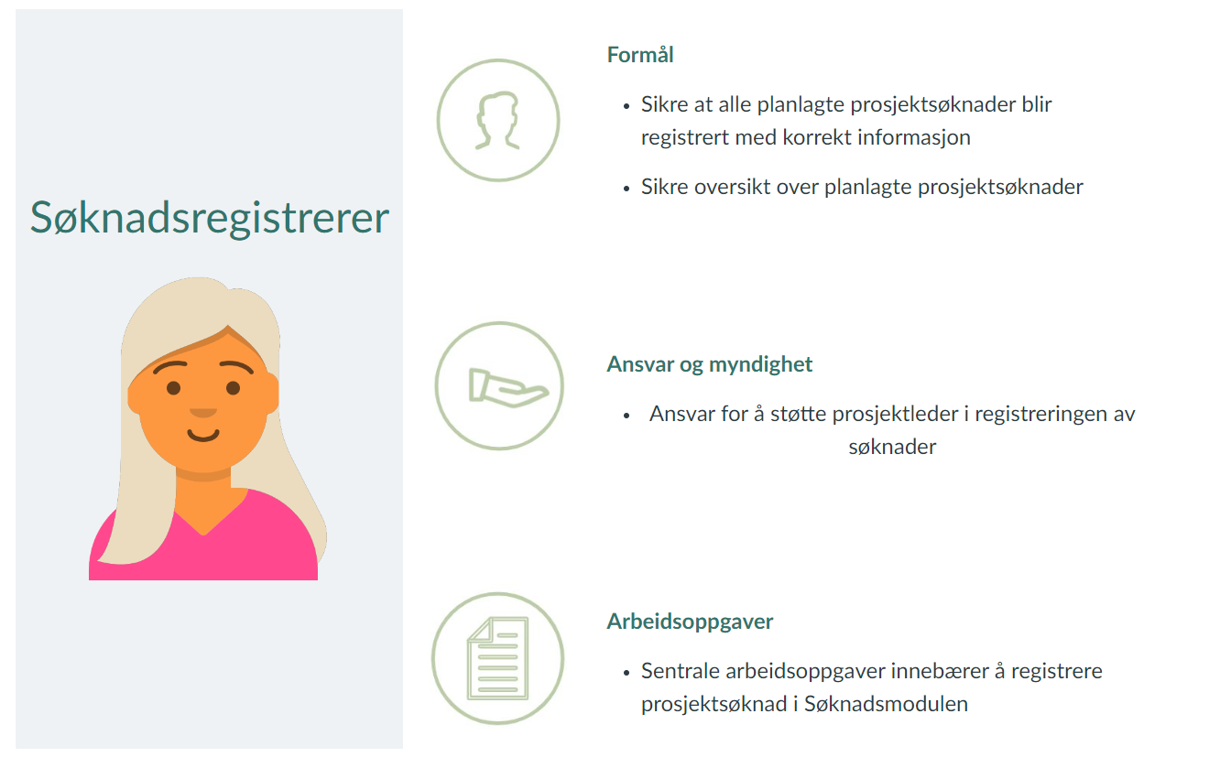
BOTT-rollen Søknadsregistrerer

Slide 7
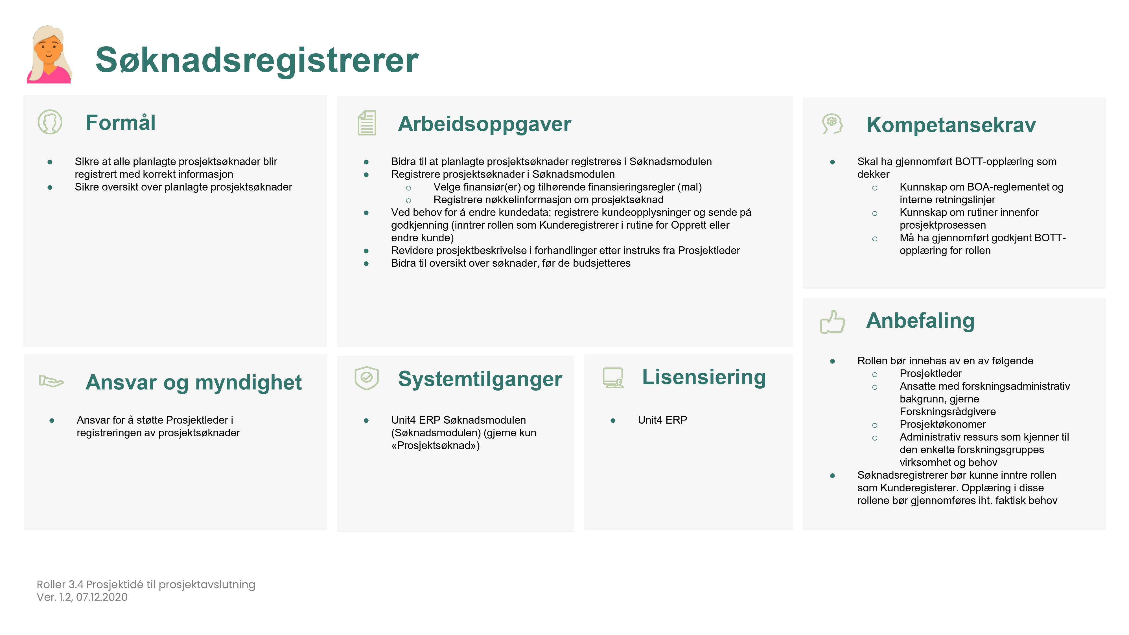

Slide 9
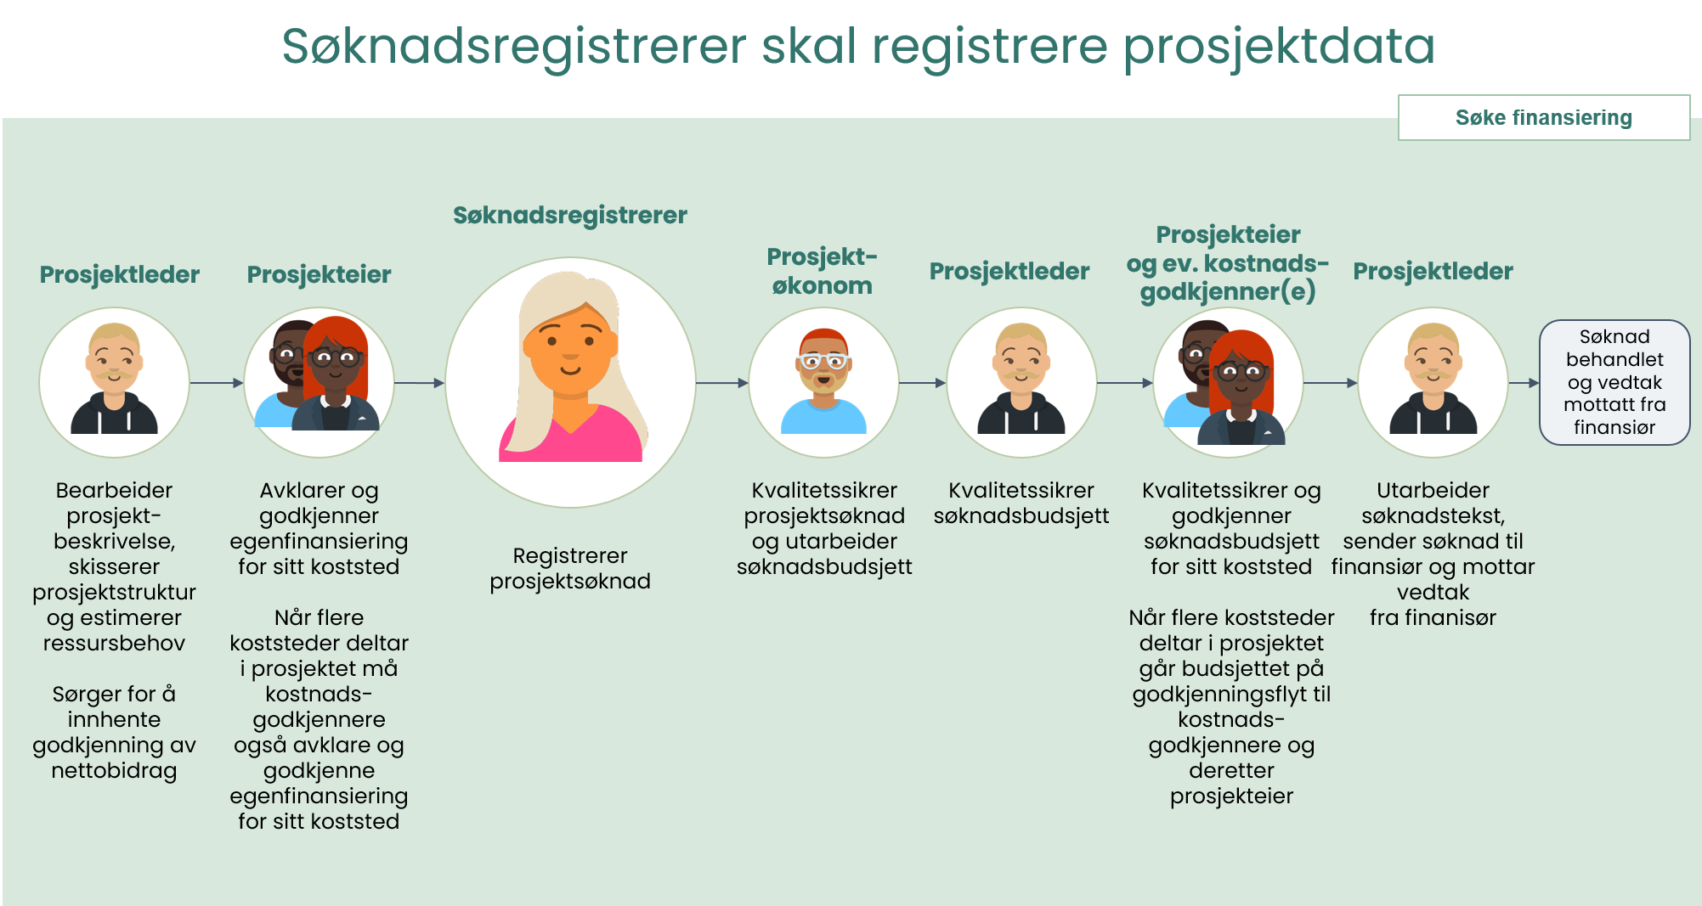
Søknadsprosessen – fra det er avklart gjennom interne prosesser at søknadsarbeid kan starte

Slide 10
Systemdemo – Søknadsregistrerers rolle i Unit4 Prosjektsøknadsmodul

Slide 11
Generelle tips til bruk av Unit4
Sørg for å ha alle relevante data klare før du starter arbeidet
  Ved prosjektopprettelse er det ingen mulighet til å mellomlagre registrerte data før alle obligatoriske felt er fylt ut
«Space» gir deg mulighet til å få opp informasjon i lister som er aktuelle valg for det feltet du står i
  Oftest fungerer også «Type-ahead», slik at dersom du begynner å skrive tekst som du vet er inkludert i det du skal velge vil du få en mer begrenset/målrettet liste
«Tab»-tasten er måten å få informasjon registrert i et felt (ikke «Enter»)
For å manøvrere deg mellom fanene i veiviseren bruk knappene «Neste side» og «Forrige side»
  Du kan ikke bevege deg mellom dem ved å trykke på fanene
  Advarsel: Noen steder vil «Forrige side» ikke fungere og du kan bli nødt til å starte på nytt
Normale nettlesermuligheter som «Tilbake» (pil tilbake) eller «Oppfrisk» fungerer ikke
  Du vil ved å bruke disse bli nødt til å starte registreringen på nytt

Slide 12
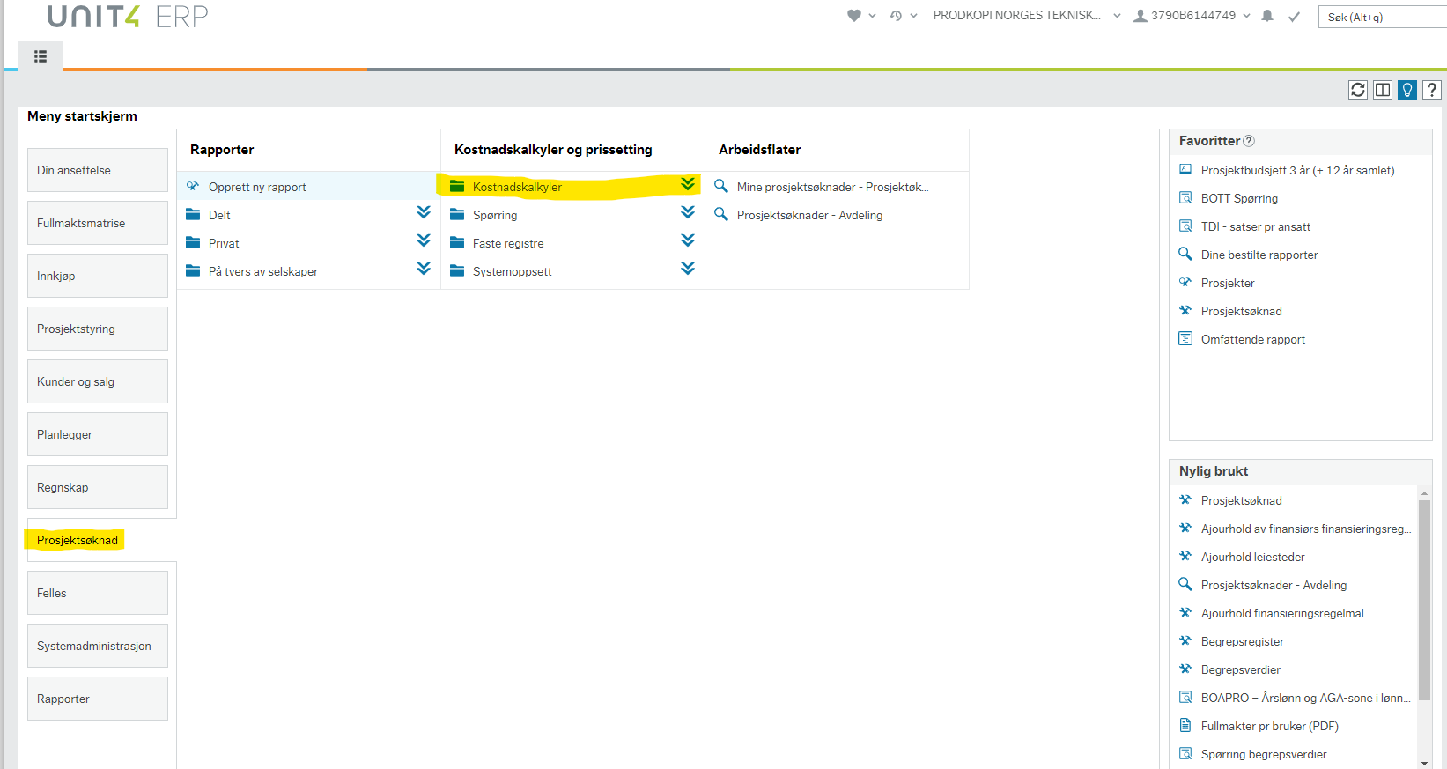
Hvor finner du søknadsmodulen
Du vil helt sikkert ha et bilde med mange færre valg, men de som er markert med gult er de som er vesentlige for bruk av søknadsmodulen - uansett
Legg også merke til mulighetene for å lage favoritter, eller å gå direkte til et sted i systemet som du har brukt for kort tid siden

Slide 13
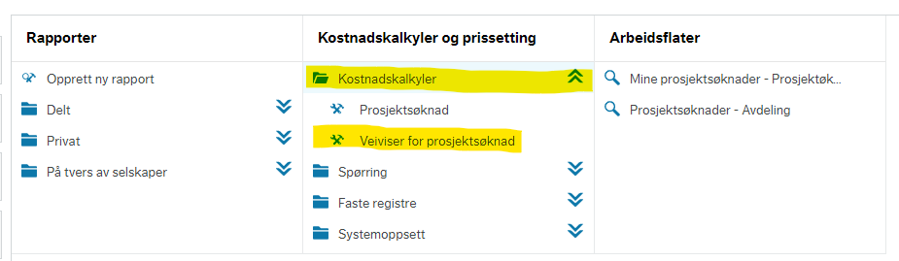
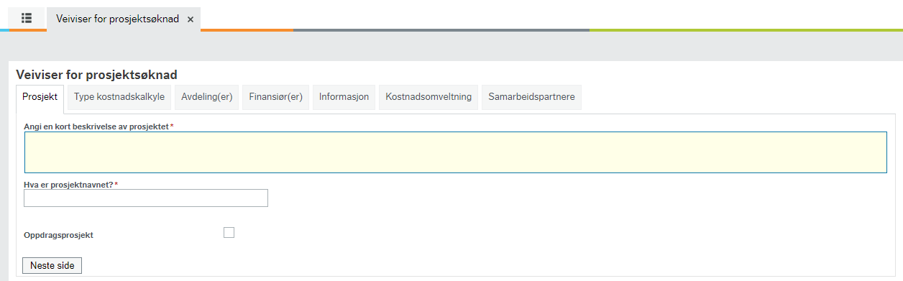
Søknadsregistrering – starte Veiviser

Slide 14
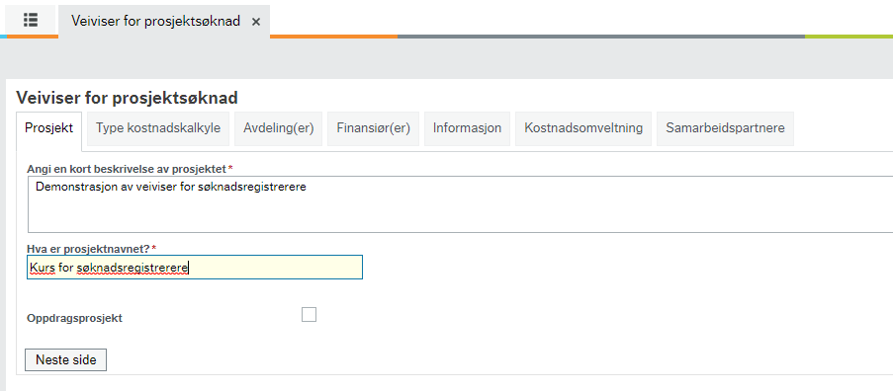


Prosjekt

Slide 15
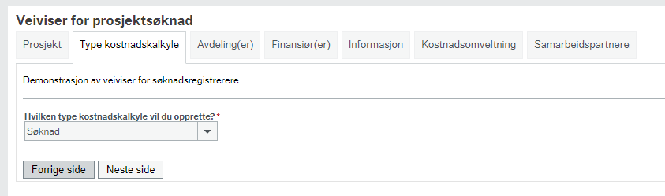

Type kostnadskalkyle
Skal (eller kan) aldri endres
  men må være med som fane/informasjon for å få opprettet søknaden senere
  PØ skal – ved aksept av søknad - opprette type «Forhandling»

Slide 16
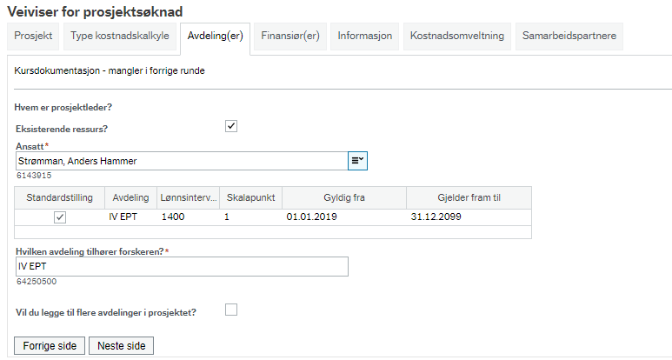

Avdeling(er)
Velg prosjektleder
  Normalt eksisterende ressurs (ansatt)
Kontroller at Avdeling (institutt) som foreslås er korrekt
Hvis det krysses av for «flere avdelinger» vil en tilsvarende – ny – fane komme opp
  og skal fylles ut tilsvarende

Slide 17
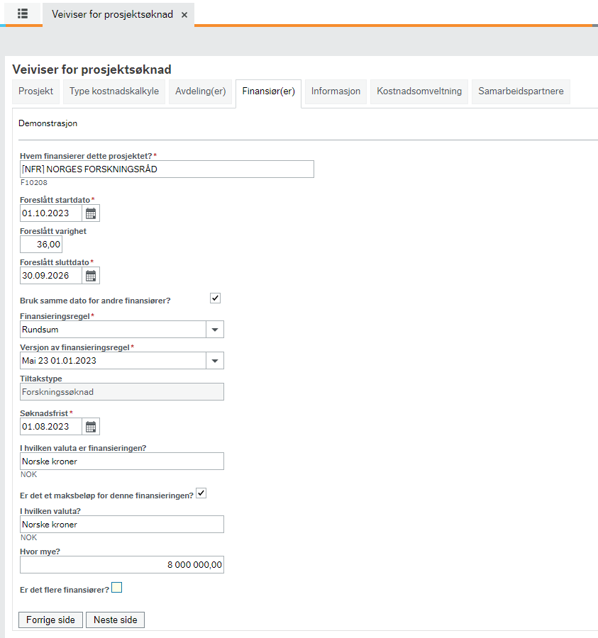
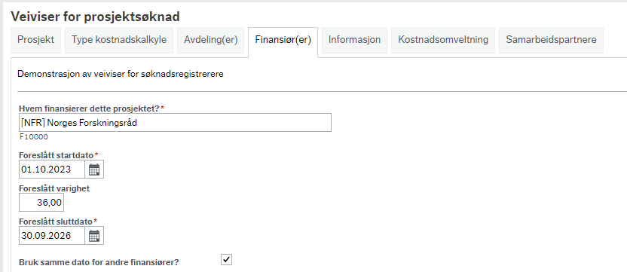
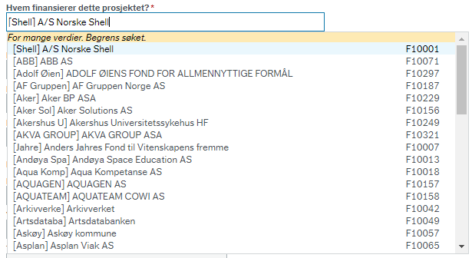

Finansiør(er) - I
Velg finansiør (hovedfinansiør)
  NFR og EU velges hvis de er hovedfinansiør – uavhengig av om vi er koordinator eller partner
  Hvis du ikke finner finansiør i listen er det mulig å velge Dummy – så må finansiør opprettes senere og info på søknad endres
  RSO (Sentral egenfinansiering) på BOA-prosjekt er egen «finansiør»
P.t. ca. 300 finansiører

Slide 18
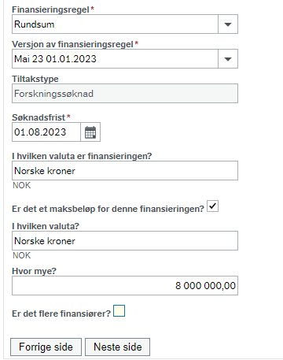

Finansiør(er) - II
Finansieringsregler NFR
Finansieringsregel
  «Budsjettmal»
    Inneholder informasjon om regler som gjelder – f.eks. er NFR normalt rundsum
    1 eller flere maler tilgjengelige på hver finansiør
  Normalt kun 1 versjon tilgjengelig
  Ved EU-prosjekt kan man angi valuta EUR, ellers er det kun NOK som gjelder
    Foreslått kurs skal ikke endres
Hvis det krysses av for «flere finansiører» vil en tilsvarende – ny – fane komme opp
  og skal fylles ut tilsvarende
Normalt mest aktuelt ved sentre etc, hvor det også kan være næringsliv/stat eller lignende
  Jfr. eks. ovenfor at det fins finansieringsregel for senter

Slide 19
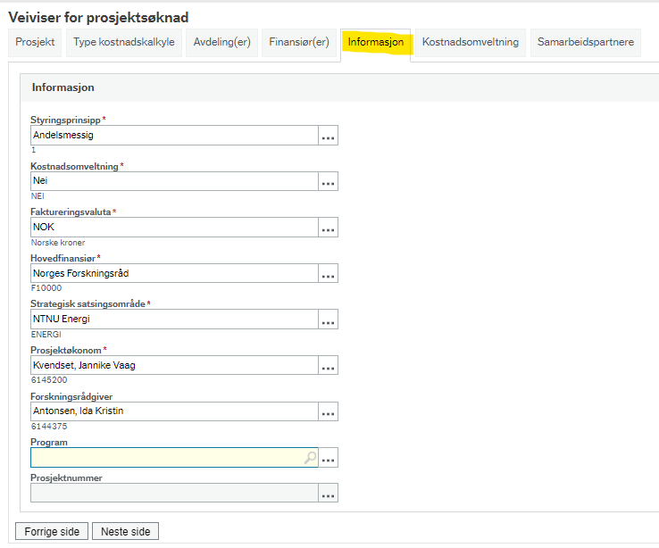
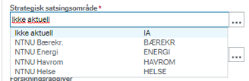
Informasjon
Kommer forhåndsutfylt.
  Styringsprinsipp skal aldri endres
  De andre 2 kan endres hvis aktuelt, men normalt bør kun PØ endre disse.
    Kan også endres senere – uten problem
Program er ikke obligatorisk, men bør fylles ut
  Gir bedre statistikk-data

Slide 20
Program – hvilke har vi pt?
Ikke aktuell
EU ERC-StG
EU ERC-CoG
EU ERC-Adv
EU ERC-PoC
EU ERC-SyG
EU MSCA-DN
EU MSCA-PF
EU MSCA-STAFF EXCHANGE
EU MSCA-COFUND
EU MSCA-CITIZENS
EU Research Infrastructures
EU HORIZON-RIA
EU HORIZON-IA
EU HORIZON-CSA
EU Innovative Europa Pillar 3
EU HORIZON WIDENING OG STRENGTHENING
EU Erasmus+
EU Digitalt Europa
EU Kreativt Europa
EU Det Europeiske Forskningsfondet
EUs romprogram
EU Andre EU
NFR FRIPRO
NFR KSPS/IPN (Samarbeidsprosjekter)
NFR SFF
NFR SFI
NFR FME
NFR Infrastruktur
NFR INTPART
NFR Nærings PhD
NFR ERANET
NFR Andre
NORAD
DIKU
NIH
Stiftelser, legater fond og filantroper
EEA
Innovasjon Norge
Lokale utlysninger
Andre

Slide 21
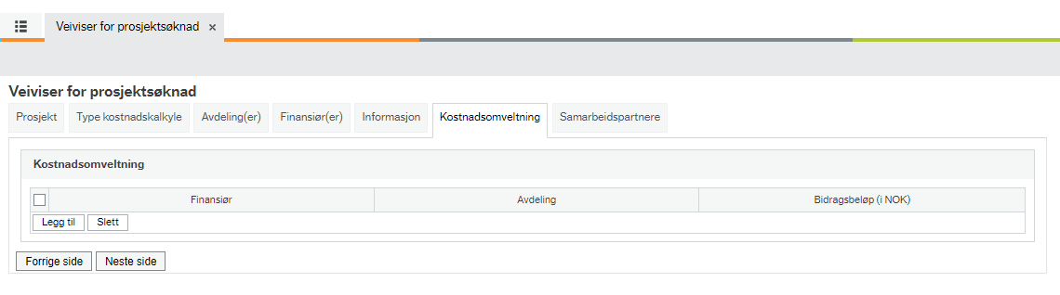

Kostnadsomveltning
PØ’er kan velge å fylle ut denne nå
Søknadsregistrerere som ikke er PØ skal ikke fylle den ut
Hvis den ikke fylles ut nå, og det skal benyttes kostnadsomveltning registrerer PØ informasjonen senere

Slide 22
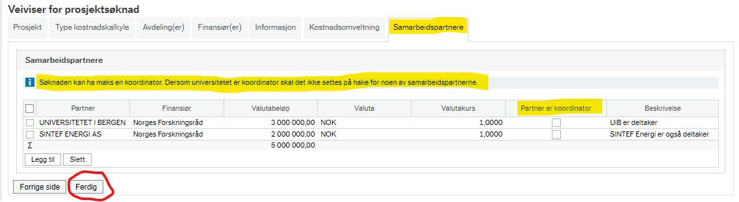
Samarbeidspartnere
Viktig informasjon -> bør fylles ut
  Kan også registreres av PØ senere
Hvis noen andre er koordinator (haket av) vil prosjektet ved etablering få koordinator som kunde

Slide 23
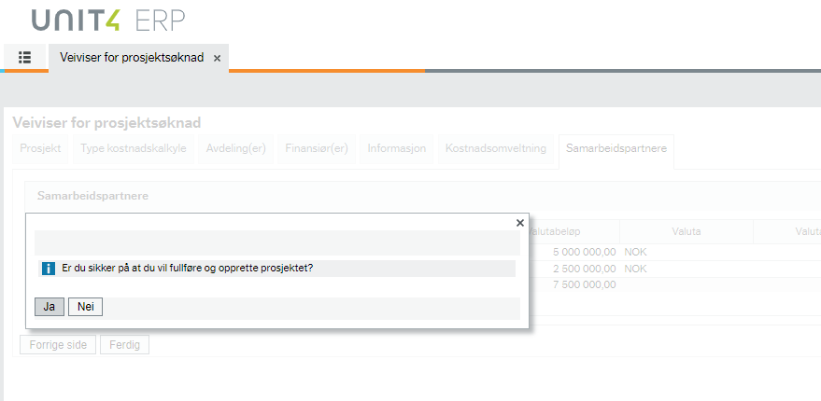
Bekreftelse før søknad opprettes

Slide 24
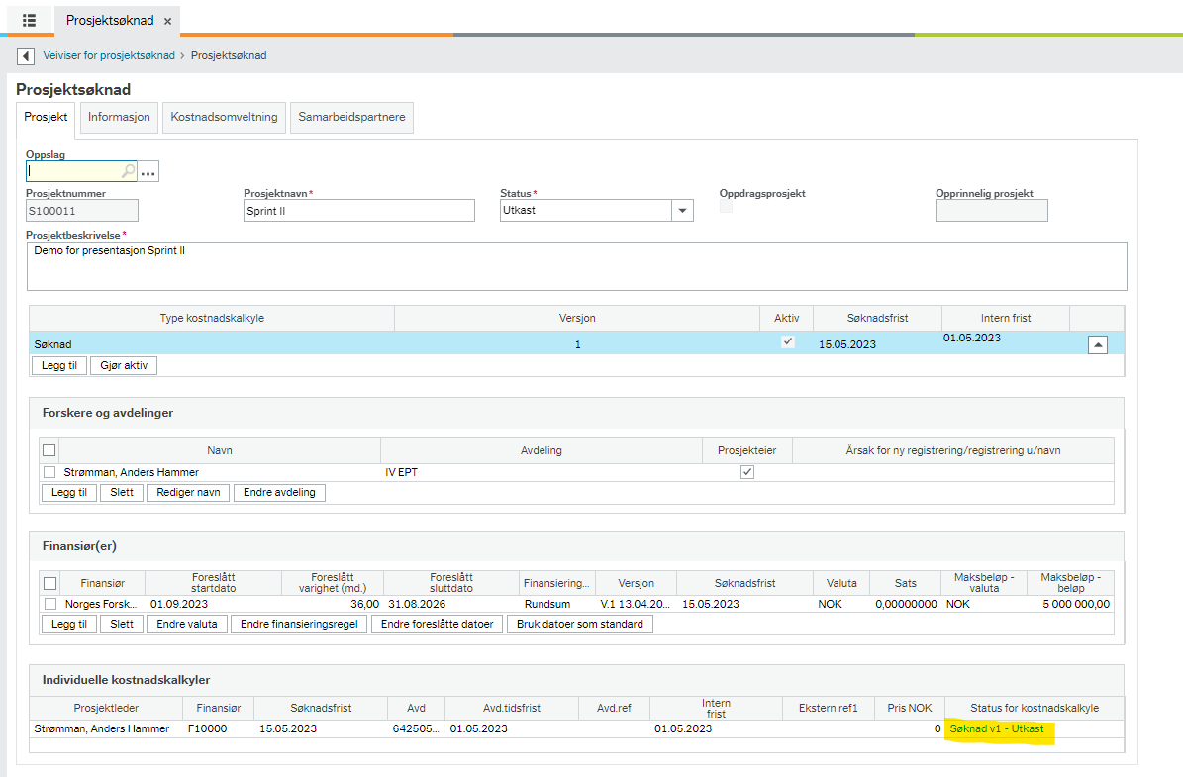
Hva skal gjøres når søknad er opprettet?
Før det jobbes videre må nummer kopieres opp til gult felt – og man må trykke Tab
Det etableres 1 kalkyle pr avdeling og 1 pr partner
  Eks. 2 finansiører og 2 institutt = 4 kalkyler
Man må gå inn på alle – og gjøre det som beskrives på de neste sidene

Slide 25
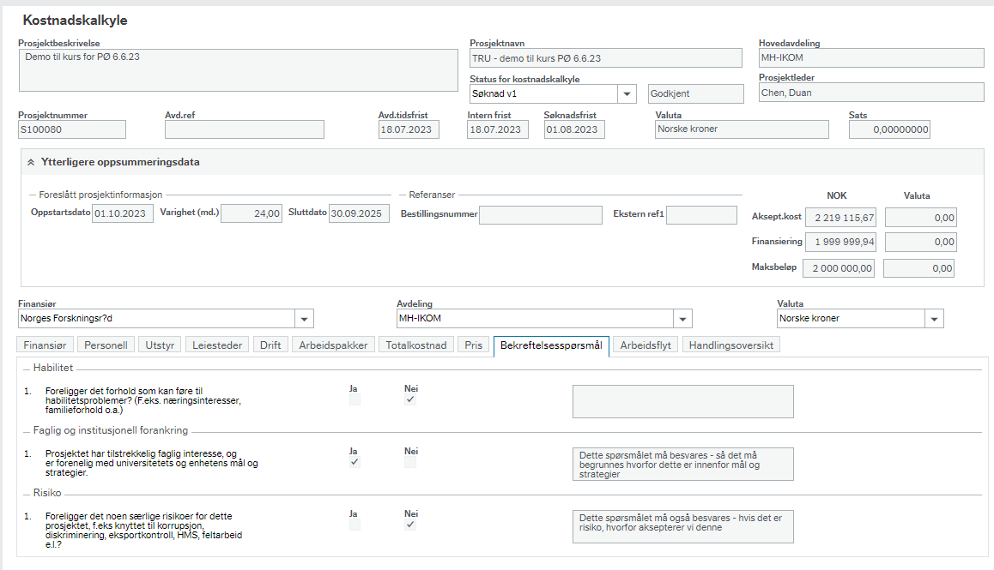

Besvar bekreftelsesspørsmål («Sjekkliste»)
Muzammil endrer. Trenger ikke rød boks
Bør besvares i forbindelse med opprettelse av søknaden, men kan besvares senere (men før søknad sendes)
Disse 2 spørsmålene må man gi en begrunnelse for, uansett hva svaret er

Slide 26
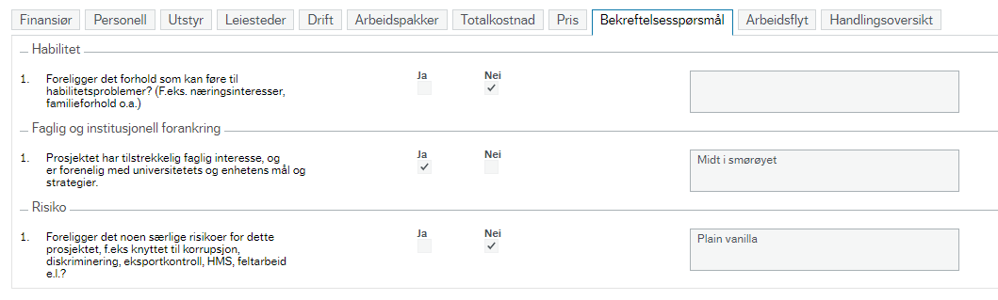




Hva skal bekreftes?
Hvis spørsmålene ikke er besvart - eller det ikke er gitt begrunnelse for nr. 2 og 3 - vil søknaden ikke kunne sendes til intern godkjenning (av PØ)

Slide 27
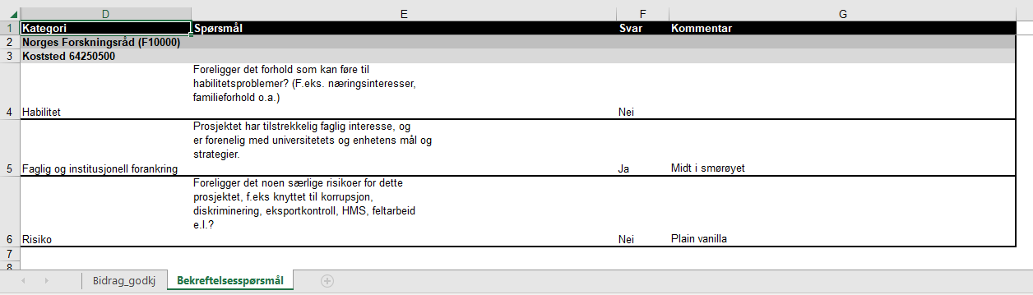
Hvordan får instituttleder (kostnadsgodkjenner) se og godkjent denne vurderingen?
Ved godkjenning skal «Godkjenningsrapport» kontrolleres
  Bekreftelsesspørsmålene er egen fane i denne rapporten
Ark kun til info – ikke del av prosess for søknadsregistrerer

Slide 28
Hva skjer videre - I
Prosjektøkonom får varsel (neste morgen) om at det er opprettet ny søknad som hen er PØ for
Prosjektleder (evt. i samarbeid med forskningsrådgiver) jobber videre med søknaden (prosjektbeskrivelse)
Prosjektøkonom – i samarbeid med prosjektleder og evt instituttledelsen - jobber videre med prosjektbudsjettet
Når alt er klart sender PØ budsjett m/utfylte bekreftelsesspørsmål til kostnadsgodkjenner(e)

Slide 29
Hva skjer videre - II
Kostnadsgodkjenner på alle involverte enheter godkjenner sine respektive kalkyler
  Hovedavdelingens kostnadsgodkjenner (eller dekan/prorektor hvis delegasjonsreglementet krever det) godkjenner NTNUs samlede søknad
Når kostnadsgodkjenner(e) har godkjent kan søknad sendes finansiør
Søknaden har da kommet inn i en ny fase (har endret status)
  Dette må oppdateres i Unit4, og er søknadsregistrerers ansvar å oppdatere

Slide 30
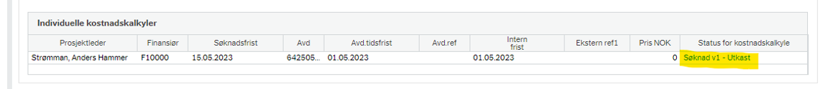
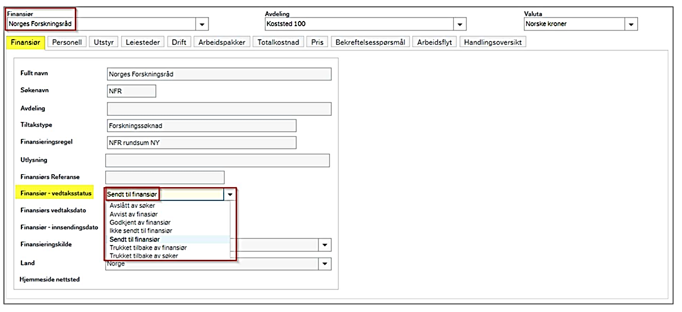
Søknad sendt - oppdatering av søknadsstatus
Søknadsregistrerer går inn på søknaden
Status settes til
«Sendt til finansiør»
  Må gjøres på alle kalkyler

Slide 31
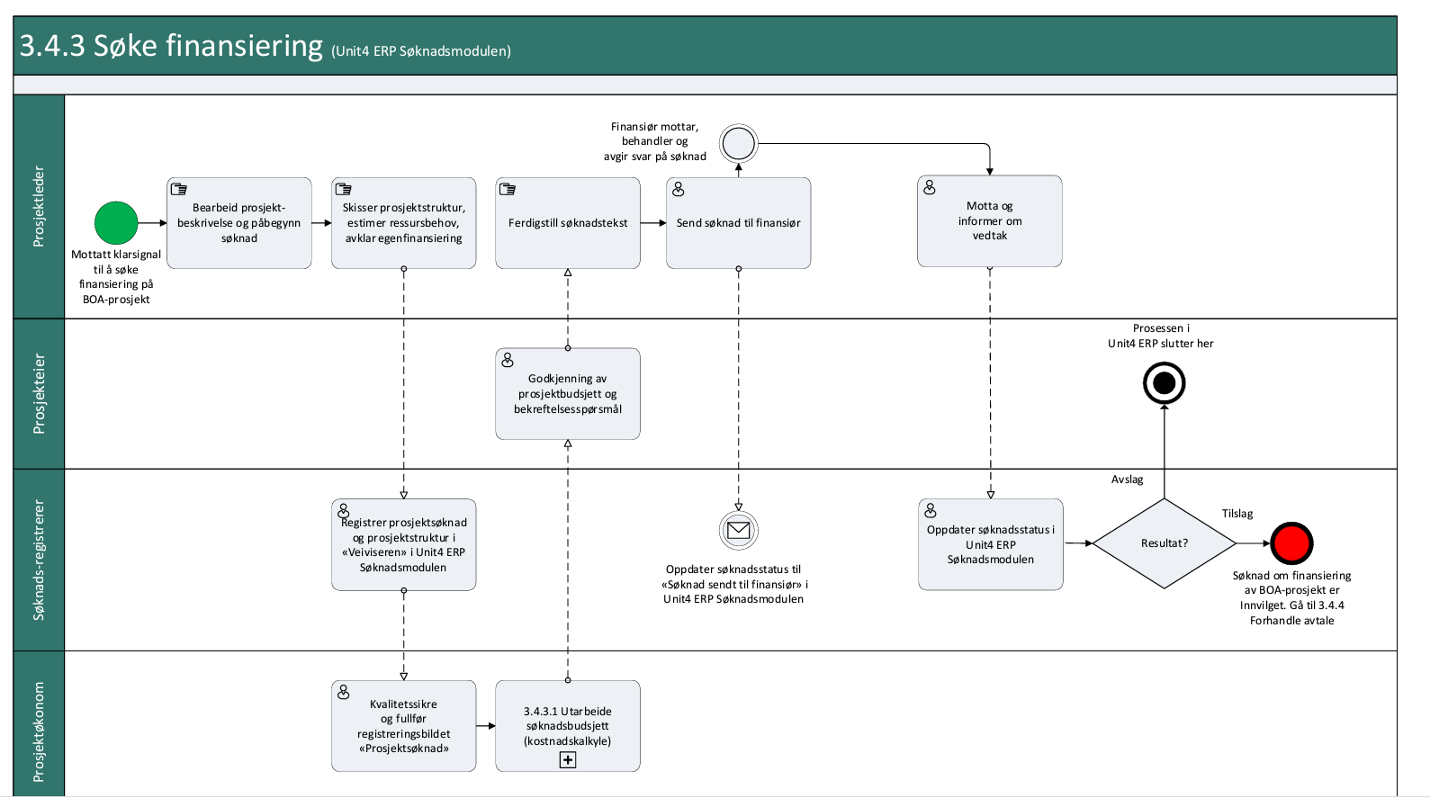
Hva er videre prosess etter at søknad er sendt
Resultat kommer fra finansiør
Søknadsregistrerer oppdaterer status
  Søknad godkjent
  Søknad avslått

Slide 32
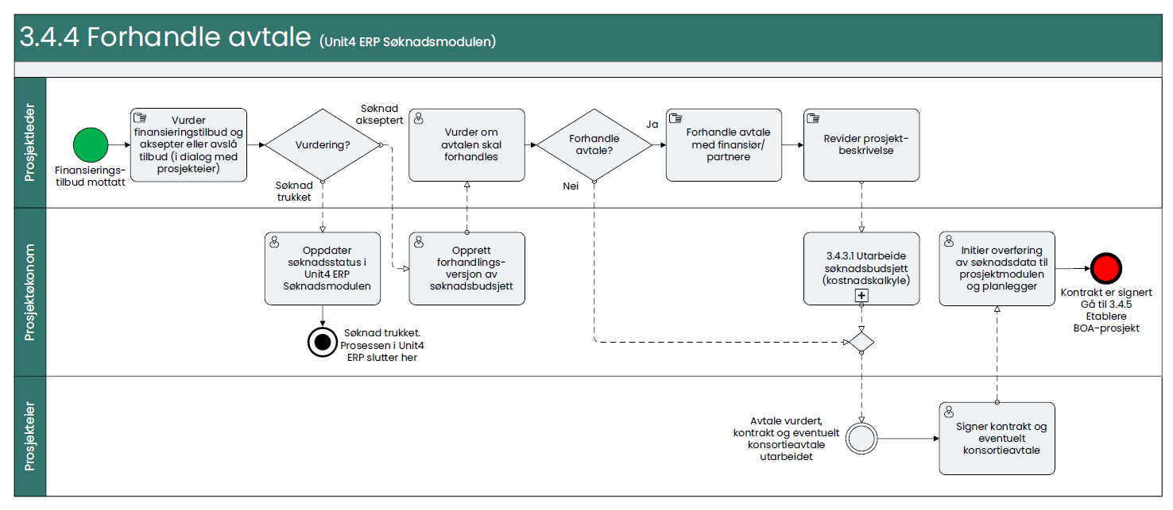
Hvis søknad er godkjent – ny fase (og prosess)
Forhandling

Slide 33
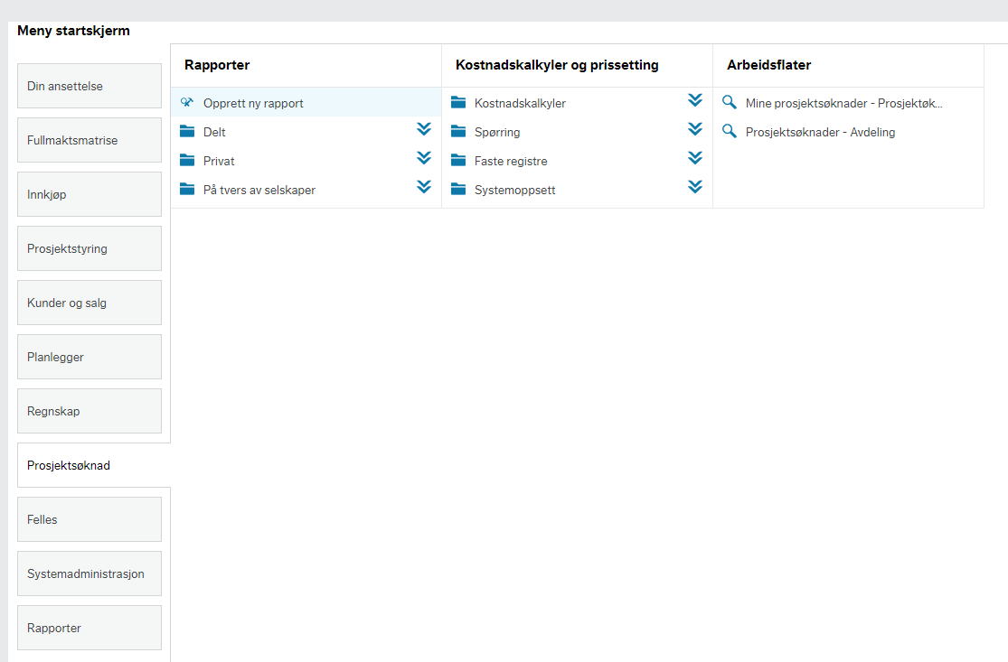


Arbeidsflater – oversikt og statistikk
Foreløpig har vi veldig begrenset med data, så bildene som vises her må ses på som eksempler
Bilder etc. er hentet fra DFØs brukerveiledning Søke finansiering og forhandle avtale

Slide 34
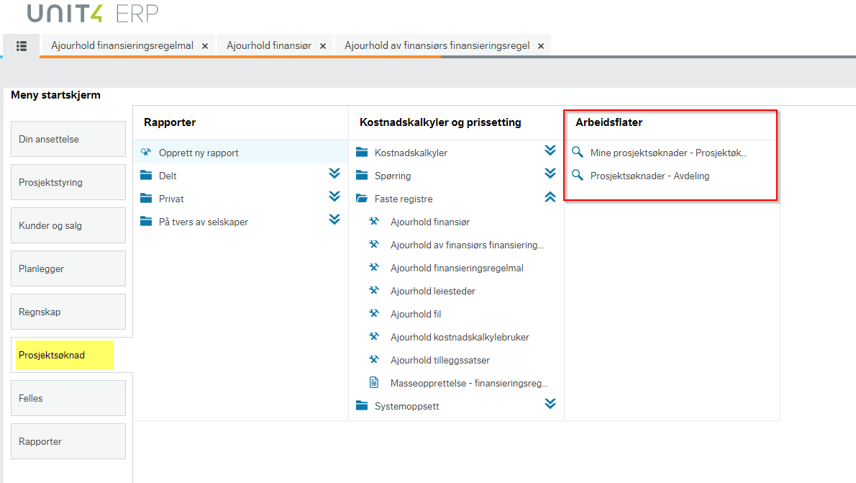
Arbeidsflater - Startpunkt

Slide 35
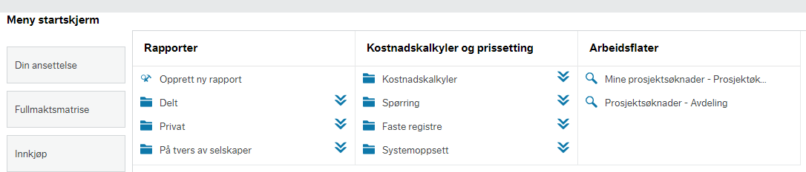
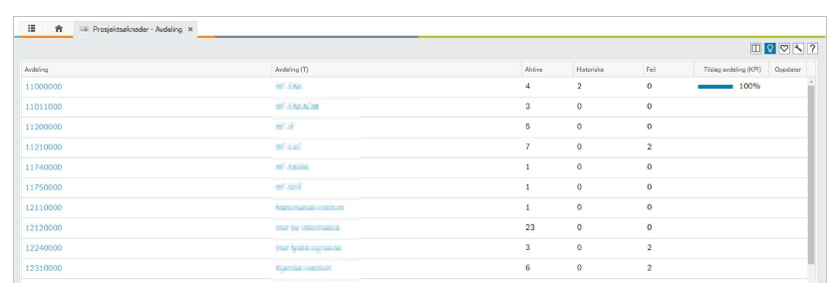

Arbeidsflate - Avdeling
Alle avdelinger vises, med noen hovedtall og en KPI
  KPI oppdateres hver time
Klikk på en avdeling for å åpne arb.flate aktive søknader

Slide 36
Arbeidsflate – for 1 avdeling (koststed)
Mulig å gå inn på detaljer ved å klikke på lenker
Mulig å drille seg ned til detaljer ved å trykke på søyler/flater i diagram

Slide 37
Arbeidsflate forskningsrådgiver/prosjektøkonom
Arbeidsflate for de personene som er registrert med slik rolle i en søknad (se tidligere i kurset)
Utseende/funksjonalitet er helt lik for de 2 rollene

Slide 38
Arbeidsflater – mer detaljer må utstå
Fordi nytten av arbeidsflater betinger en viss – reell – portefølje vil ikke funksjonaliteten/mulighetene bli gjennomgått nå
Se Søke finansiering og forhandle avtale hvis du ønsker å se/lese mer om mulighetene du vil få
Vi vil ellers vurdere om et mer spesifikt kurs om dette kan arrangeres senere – når vi har en viss mengde søknader i modulen

Slide 39
Hvor finner du mer info
Kort veileder: Enkel veileder - Søknadsregistrerer (prosjektsøknadsmodulen)
DFØ brukerveiledning om Søke finansiering og forhandle avtale
BOTT rutine – Søke finansiering
BOTT E-læringskurs om rollen Søknadsregistrerer
NTNU Wiki: NTNU økonomi og lønn forvaltning - Kunnskapsbasen - NTNU
  Veiledere
  Informasjon om videre opplæring

Slide 40

Brukerstøtte
Brukerstøtte prosjektsøknadsmodulen i UNIT4 ERP
Din lokale prosessrådgiver er 1.linjestøtte.

Slide 41

Takk for deltakelsen!

